Slide 1

REUNION ORIENTATION POST 3EME

Slide 2
CALENDRIER
Procédures d’Orientation | Examens et certifications
Evalang : test de positionnement numérique en anglais pour évaluer les compétences suivantes : compréhensions orale et écrite la grammaire et le lexique
Semaine du 14 au 25 mars 2025
DNB blanc
17 et 18 mars 2025
21 mai 2025
Oral DNB Blanc / ASSR
fin mai/début juin
Conseil de classe du second semestre
03 au 20 juin 2025 | Début de la phase de dialogue en cas de désaccord Tour de pré-sécurisation pour la voie professionnelle | Epreuves du CFG (pour les élèves inscrits)
27 juin 2025 | - Résultats de l’affectation du 1er Tour – Début des inscriptions en lycée | Épreuves écrites du DNB | 26 et 27 juin 2025
Du 27 au juin 04 juillet | 2ème tour Affelnet | Résultats aux épreuves du DNB – CGF - DELF | 08 juillet 2025

Slide 3

Après La 3ème
La Voie Professionnelle
2nde
BAC PRO ou
BAC PRO Agricole
La Voie Générale et Technologique
2nde
Générale et Technologique
1ère
Générale
1ère
Technologique
1ère année
CAP ou CAPA
2ème année
CAP ou CAPA
1ère
BAC PRO ou
BAC PRO Agricole
TERMINALE
BAC PRO ou
BAC PRO Agricole
TERMINALE Générale
TERMINALE
Technologique
Sources :
BO n°29
du 19 juillet 2018
BO n°1
du 3 Janvier 2019

Slide 4
Après La 3ème
La Voie Professionnelle
2nde
BAC PRO ou
BAC PRO Agricole
La Voie Générale et Technologique
2nde
Générale et Technologique
1ère
Générale
1ère
Technologique
1ère année
CAP ou CAPA
2ème année
CAP ou CAPA
1ère
BAC PRO ou
BAC PRO Agricole
TERMINALE
BAC PRO ou
BAC PRO Agricole
TERMINALE Générale
TERMINALE
Technologique
Voie générale :
Enseignements théoriques et abstraits
Réfléchir, analyser, synthétiser
Voie technologique :
Enseignements appliqués : observation, expérimentation
Voie professionnelle :
Enseignements plus concrets : acquisition de connaissances et de savoir-faire
Choix d’un secteur professionnel : stages
Sources :
BO n°29
du 19 juillet 2018
BO n°1
du 3 Janvier 2019

Slide 5
Après La 3ème
La Voie Professionnelle
2nde
BAC PRO ou
BAC PRO Agricole
1ère année
CAP ou CAPA
2ème année
CAP ou CAPA
1ère
BAC PRO ou
BAC PRO Agricole
TERMINALE
BAC PRO ou
BAC PRO Agricole
Enseignements :
Généraux : 12h
Professionnels: 15h
Période de formation en milieu professionnel :
4 à 6 semaines par an
Enseignements :
Généraux : 8h30
Professionnels: 19h
Réalisation d’un chef d’œuvre 3h
Période de formation en milieu professionnel :
6 à 7 semaines par an
Enseignements :
Généraux : 12h
Professionnels: 15h
Réalisation d’un chef d’œuvre 2h
Période de formation en milieu professionnel :
6 à 8 semaines par an
Sources :
BO n°29
du 19 juillet 2018
BO n°1
du 3 Janvier 2019

Slide 6

Secteurs professionnels
Pour plus d’informations Cliquez ici : ONISEP
Agriculture, élevage, aménagement, forêt
Alimentation, hôtellerie, restauration
Industries graphiques, artisanat, audiovisuel
Electricité, électronique, énergie
Automobile, engins
Bâtiment, travaux publics
Bois, ameublement
Chimie, physique
Accueil-relation client, Commerce, Vente
Gestion, administration, Transport, Logistique
Hygiène, sécurité
Productique mécanique
Santé, social, soins
Textile, habillement
Matériaux : métaux, plastiques, papier

Slide 7

Le CAP
Certificat d’aptitude professionnelle
Volume horaire par semaine calculé à partir du volume horaire total (sur 2 ans) de référence (correspondant à 55 semaines d’enseignement, 14 semaines de stages et 3 semaines d’examen – source : BO n°1 du 3 janvier 2019)

Slide 8

Le BAC PRO
Baccalauréat professionnel
Volume horaire par semaine calculé à partir du volume horaire total (sur 3 ans) de référence (correspondant à 84 semaines d’enseignement, 22 semaines de stages et 2 semaines d’examen – Source : BO n°1 du 3 janvier 2019)

Slide 9



Voie Professionnelle
CAP ou BAC PRO
Statut scolaire
Apprenti
J’ai les vacances scolaires
Je suis apprenti(e) donc salarié(e) (payé(e))
Je suis lycéen(ne) donc élève
J’ai 5 semaines de congés payés/an
Avoir 15 ans min. et un employeur
LYCEE
Entre :
* 30 et 40% d’enseignements généraux
* 60% et 70% de formation professionnelle
Périodes de stages dans une entreprise environ :
* CAP :
14 semaines / 2 ans
* BAC PRO :
22 semaines / 3 ans
CFA
1 semaine
2 semaines

Slide 10
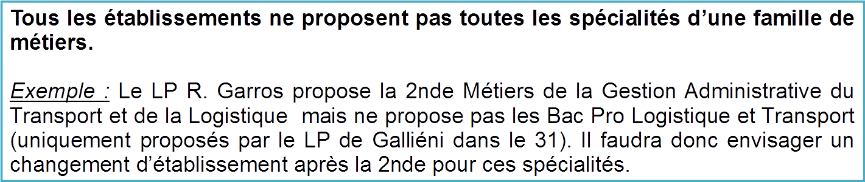
La voie professionnelle :
Procédure d’orientation et d’affectation
Un vœu = une famille de métiers ou une spécialité de BAC PRO
OU un CAP
dans un établissement scolaire
10 vœux dans l’académie
5 vœux hors académie
Saisie par la famille sur le Service en Ligne Affectation ou sur dossier papier
Conseil : Elargir ses vœux
Notes:
10
10
10

Slide 11
Après La 3ème
2nde
Générale et Technologique
1ère
Générale
1ère
Technologique
TERMINALE Générale
TERMINALE
Technologique
La Voie Générale et Technologique
Affectation en 2GT
- Avis du conseil de classe puis décision du chef d’établissement
- Sectorisation en fonction de l’adresse du domicile
Sources :
BO n°29
du 19 juillet 2018
BO n°1
du 3 Janvier 2019

Slide 12
LA 2nde GT
ENSEIGNEMENTS COMMUNS | HORAIRE / semaine
Enseignements généraux | +- 26h
Accompagnement personnalisé | Selon besoin
Accompagnement au choix de l’orientation | 54H à titre indicatif
ENSEIGNEMENTS OPTIONNELS | HORAIRE / semaine
1 ENSEIGNEMENT GENERAL au choix parmi
Langues et cultures de l’Antiquité : latin ou grec | 3H
Langue vivante C (LV C langue étrangère ou régionale) | 3H
Arts : au arts plastiques ou cinéma-audiovisuel ou danse ou histoire des arts ou musique ou théâtre | 3H
Education physique et sportive | 3H
Arts du cirque | 6H
Ecologie-agronomie-territoires-développement durable (lycée agricole) | 3H
1 ENSEIGNEMENT TECHNOLOGIQUE au choix parmi
Management et gestion | 1H30
Santé et social | 1H30
Biotechnologies | 1H30
Sciences et laboratoire | 1H30
Sciences de l’ingénieur | 1H30
Création et innovation technologiques | 1H30
Création et culture – design | 6H
Atelier artistique | 72H annuelles
Hippologie et équitation ou autres pratiques sportives (lycée agricole) | 3H
Pratiques sociales et culturelles (lycée agricole) | 3H
Pratiques professionnelles (lycée agricole) | 3H
0, 1 ou 2 options
Ne conditionne pas l’accès à une formation !

Slide 13

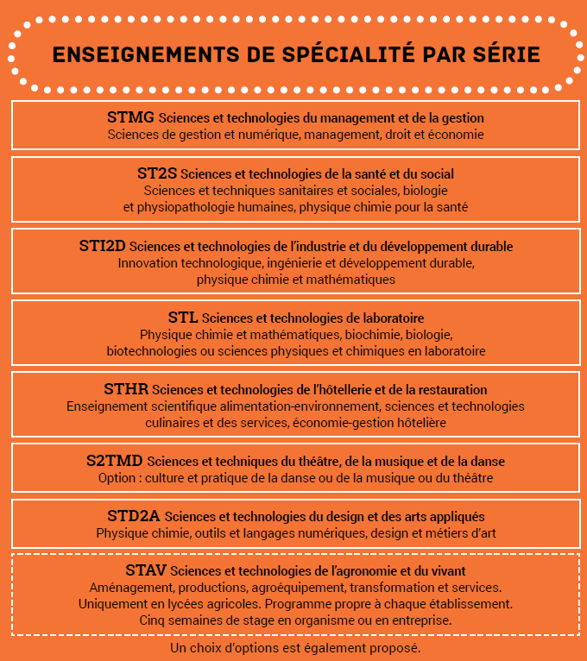
La 1ère et Terminale Technologique
ENSEIGNEMENTS | PREMIERE | TERMINALE
Français | 3H | -
Philosophie | - | 2H
Histoire-Géographie | 1H30 | 1H30
Langues vivantes A et B (LVA langue étrangère, LVB langue étrangère ou régionale) | 4H dont 1H d’ETLV (Enseignement techno. en | 4H dont 1H d’ETLV langue vivante A)
Education physique et sportive | 2H | 2H
Mathématiques | 3H | 3H
Enseignement moral et civique | 18H annuelles | 18H annuelles
Enseignements de spécialité | Enseignements selon la | spécialité du BAC
Accompagnement personnalisé | Horaire déterminé selon | le besoin de l’élève
Accompagnement au choix de l’orientation | 54H à titre indicatif | 54H à titre indicatif
Heures de vies de classe
Au plus 2 enseignements optionnels au choix parmi : Arts (arts-plastiques ou cinéma-audiovisuel ou danse ou histoire des arts ou musique ou théâtre) Education physique et sportive LVC (étrangère ou régionale) | 3H | 3H
Atelier artistique | 72H annuelles | 72H annuelles

Slide 14
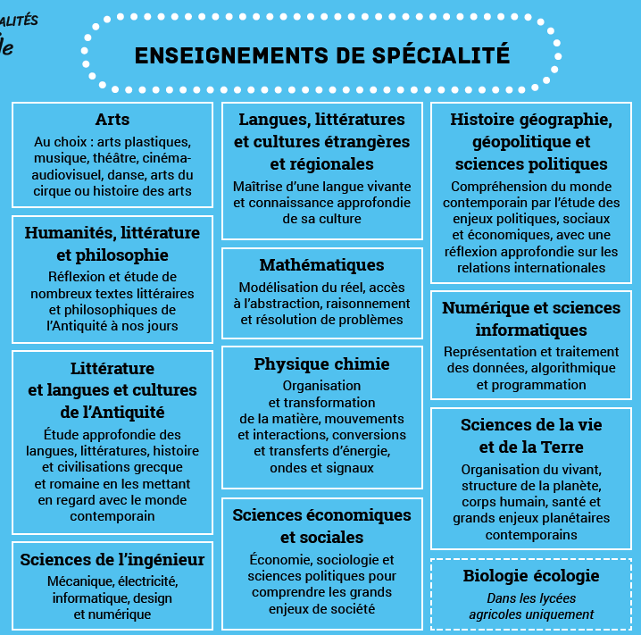

La 1ère et Terminale Générale
ENSEIGNEMENTS COMMUNS | PREMIERE | TERMINALE
Français | 4H | -
Philosophie | - | 4H
Histoire-Géographie | 3H | 3H
LVA et LVB (LV B langue étrangère ou régionale) | 4H30 | 4H
Education physique et sportive | 2H | 2H
Enseignement scientifique + Mathématiques * | 2H + 1h30 | 2H
Enseignement moral et civique | 18H annuelles | 18H annuelles
Enseignements de spécialité | 3 au choix de 4H chacune | 2 au choix de 6H chacune
Enseignements optionnels | 3H | 3H
Accompagnement personnalisé | Selon besoin de l’élève
Accompagnement au choix de l’orientation | 54H à titre indicatif
Heures de vies de classe
EN PREMIERE L’élève choisit 3 enseignements de spécialité.
4 h pour chacun, soit un total de 12 h
En TERMINALE L’élève conserve 2 enseignements de spécialité.
6 h pour chacun, soit un total de 12 h
1h30 Mathématiques pour ceux qui n’ont pas l’Eds Maths
En Tale, possible de poursuite Maths Complémentaires

Slide 15
Calendrier de l'orientation et de l'affectation
2ème semestre | - Choix définitif d’orientation de l’élève et sa famille Avis définitif du conseil de classe Dialogue entre équipe éducative et famille
du 6 au 27 mai | - Choix définitifs d’orientation de l’élève et sa famille* - Saisie des Vœux par les familles
Juin | - Proposition d’orientation du conseil de classe puis décision d’orientation
À partir du 26 juin | - Résultats de l'Affectation - Inscription en lycée* - 2ème tour d'affectation pour les élèves non affectés
* Etablissements privés : CONTACTER DIRECTEMENT LES ETABLISSEMENTS | Voir procédures d’inscription
Notes:
15
15
15

Slide 16

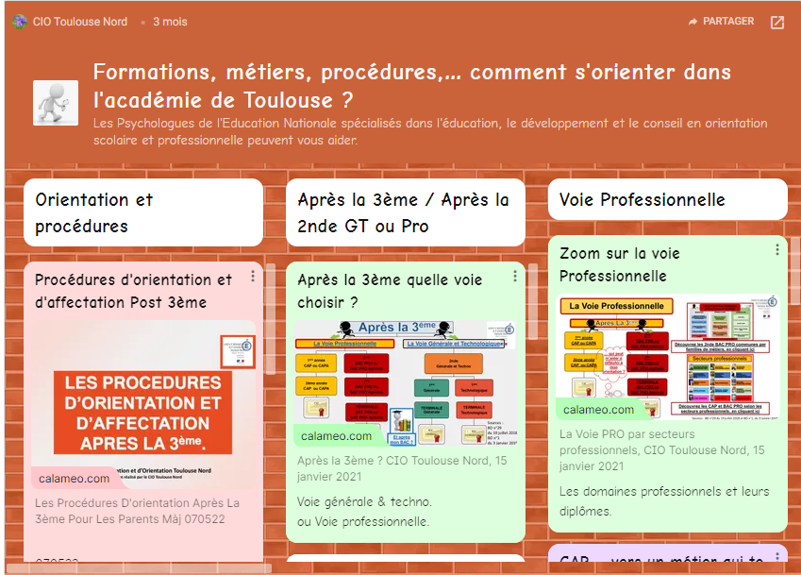

RESSOURCES DISPONIBLES
Carnet d’adresses régionales accessible en ligne
Site internet CIO Rangueil Padlet avec nombreuses ressources
Site internet ONISEP
Notes:
16
16
16

Slide 17
Avez-vous des questions?

Slide 18
MERCI POUR VOTRE ATTENTION
Notes:
18
18
18

